Slide 1
CMOS 门
刘 鹏
浙江大学
信息与电子工程学院
liupeng@zju.edu.cn

Slide 2
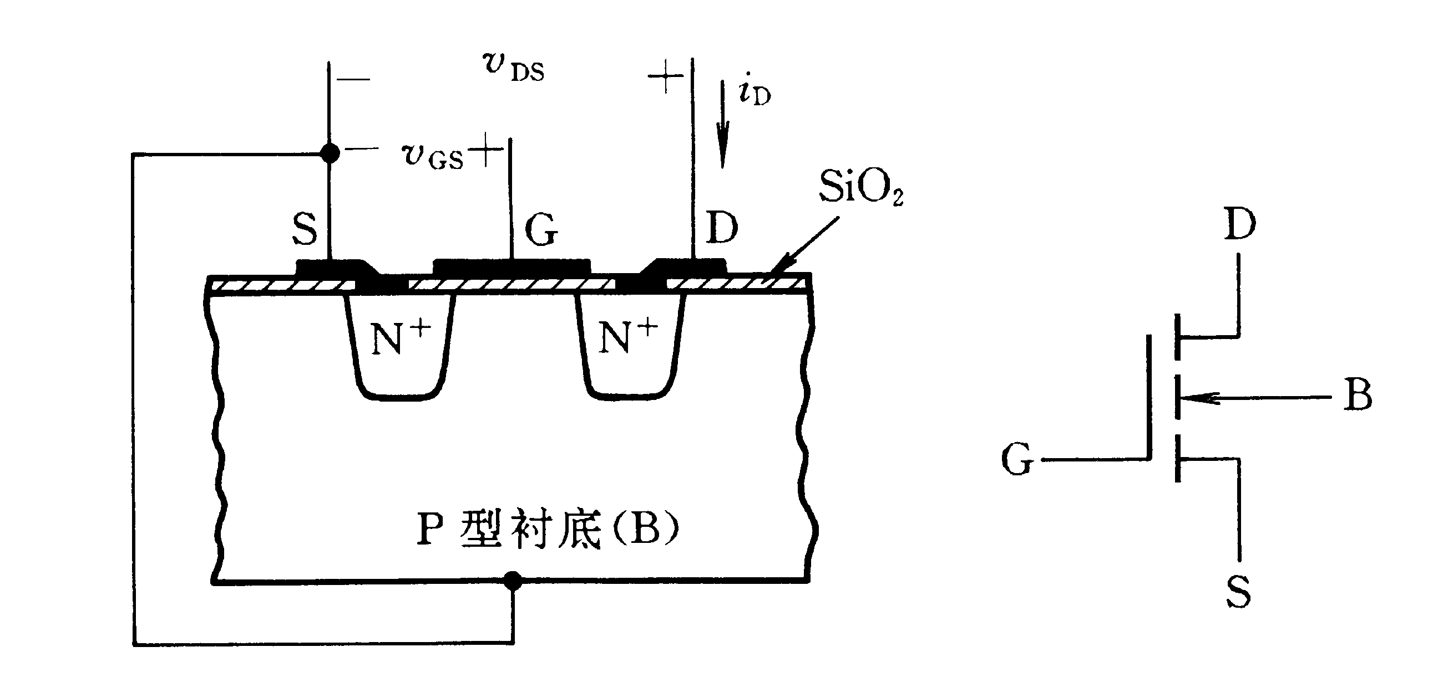
MOS管结构和符号
VGS(th)称为MOS管的开启电压
VGS=0漏极和源极之间相当于两个PN结背向地串联，所以D-S间不导通, iD=0
MOS: Metal-Oxide-Semiconductor Field-Effect Transistor

Slide 3

晶体管

Slide 4
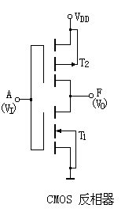
CMOS 反相器
V_{DD}＞V_{GS(th)N}+|V_{GS(th)P}|
V_{GS(th)N}--NMOS的开启电压
V_{GS(th)P}--PMOS的开启电压
V_{GS(th)N}=|V_{GS(th)P}|
工作原理：
1、输入为低电平V_{IL} = 0V时
V_{GS1}＜V_{GS(th)N}
T₁管截止
|V_{GS2}| ＞ |V_{GS(th)P}|
T₂导通
PMOS
电路中电流近似为零（忽略T₁的截止漏电流）,V_{DD}主要降落在T₁上，输出为高电平V_{OH}≈V_{DD}
衬底与漏源间的PN结始终处于反偏，NMOS管的衬底总是接到电路的最低电位，PMOS管的衬底总是接到电路的最高电位
漏极相连做输出端
2、输入为高电平V_{IH} = V_{DD}时，T₁通T₂止，V_{DD}主要降在T₂上，输出为低电平V_{OL}≈0V
NMOS
柵极相连做输入端
实现逻辑“非”功能

Slide 5
电压传输特性和电流传输特性
V_{o}
A
B
电压传输特性
V_{DD}
V_{DD}
C
T₂
T₁、T₂均饱和导通； 此时非门为反向放大器，产生较大i_{D}电流。
i_{D}
T₁截止、T₂非饱和；所以 i_{D}=0
0.5V_{DD}
T₁非饱和、T₂截止；所以 i_{D}=0
⏐V_{GS(th)p} ⏐
V_{I}
V_{O}
T₁饱和、T₂非饱和； T₁ 、 T₂均导通，所以产生 i_{D}电流。
V_{GS(th)n}
D
T₁非饱和导通、
T₂饱和导通。
E
F
1/2V_{DD}
V_{DD}
V_{I}
T₁
i_{D}
V_{SS}
C
D
⏐V_{GS(th)p} ⏐
V_{GS(th)n}
电流传输特性
A
B
E
F
1/2V_{DD}
V_{DD}
V_{I}

Slide 6
CMOS反相器的输出特性
（1）输出低电平
V_{DD}
低电平导通电阻：R_{OL}≤ 1k Ω
R_{L}
最大低电平输出电流I_{OL}
（以4069为例）
V_{OL}
0.36mA（ V_{DD} =5V ）
0.9mA （ V_{DD} =10V）
2.4mA （ V_{DD} =15V）
V_{IH}=V_{DD}
T₂
V_{SS}
电阻负载能力差

Slide 7
CMOS反相器的输出特性
V_{DD}
（2）输出高电平
V_{IL}=0
T₁
高电平导通电阻：R_{OH}≤ 1k Ω
最大高电平输出电流I_{OH} ：
（以4069为例）
V_{OH}
因为，CMOS门的输入阻抗为∞，但考虑到分布参数，一般取50
I_{OH}
-0.51mA（ V_{DD} =5V）
-1.3mA （ V_{DD} =10V）
-3.4mA （ V_{DD} =15V）
R_{L}
（3）扇出系数：
驱动能力强
N>50
注意：CMOS门（ V_{DD} =5V）可驱动一个TTL门

Slide 8
CMOS反向器传输延时时间
传输延时原因
v_{I}
50%
MOS管开关延时
O
t
分布参数
v_{O}
负载电容
50%
O
t
t_{PHL}
t_{PLH}
动态功耗
f
P_{c}

Slide 9
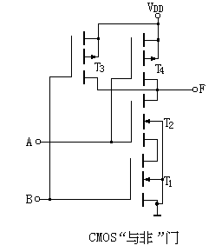
与非门逻辑功能的CMOS门电路
两个并联的PMOS管T₃、T₄
止
止
止
二输入“与非”门电路结构如图
通
1
0
当A和B为高电平时:
输出低电平
0
通
1
止
当A和B有一个或一个以上为低电平时:
1
通
1
通
电路输出高电平
每个输入端与一 个 NMOS管和一个PMOS管的栅极相连
∴ 电路实现“与非”逻辑功能
两个串联的NMOS T₁、T₂

Slide 10
或非门逻辑功能的CMOS门电路
两个串联的PMOS管T₁、T₃
0
1
V_{DD}
二输入“或非”门电路结构如图
B
通
止
当A和B为低电平时:
T₃
0
A
0
输出高电平
T₁
通
当A和B有一个或一个以上为高电平时:
0
Y
1
T₄
通
T₂
电路输出低电平
∴ 电路实现“或非”逻辑功能
止
止
两个并联的NMOS T₂、T₄

Slide 11
漏极开路门电路（OD门）
1. 电路组成
3. 原理
V_{DD1}
V_{DD2}
外接上拉负载电阻
必须外接负载电阻R_{L} ，才能实现与非功能
R_{L}
CD40107
Y
A
1
&
B
4. 应用
2. 逻辑符号
与OC门一样，可做“线与”、“电平变换”等作用
漏极开路
&
A
Y
B

Slide 12
CMOS传输门和双向开关
1. 电路结构
V_{DD}
V_{I}
V_{o}
V_{DD}
T₂
R_{L}
V_{I} /V_{o}
V_{o}/V_{I}
V_{SS}
2. 工作条件
T₁

Slide 13
CMOS传输门和双向开关原理
V_{DD}
T₂
S₂
D₂
V_{I}
V_{o}
D₁
S₁
T₁
R_{L}
（1）
时
都截止

Slide 14
由于，CMOS器件的源极和栅极在结构上是对称，所以传输门是双向的
V_{DD}
a. T₁非饱和导通条件
（V_{DS}< V_{GS}-V_{GS(th)N}）：
T₂
V_{I}
S₂
D₂
V_{o}
假设T₁非饱和导通，
∵ R_{L}>> R_{ON}∴ V_{o}≈ V_{I} 则有：
D₁
S₁
T₁ 、 T₂至少有一个非饱和导通，
所以， 时，传输门导通
T₁
R_{L}
V_{DS} = V_{I} – V₀ ≈0
V_{GS} = V_{DD} – V₀
≈ V_{DD} – V_{I}
T₁导通
0 < (V_{DD} - V_{I})- V_{GS(th)N}
V_{GS(th)P}
V_{GS(th)N}
V_{I}
0
V_{DD}
同理，T₂非饱和导通条件:
T₁非饱和导通条件
T₂导通

Slide 15
CMOS传输门
V_{I} /V_{o}
V_{o}/V_{I}
TG
特别提示：传输门相当于一个理想的开关，且是一个双向开关，可传输模似信号
C=0，开关断开
C=1，开关接通
输出/输入
输入/输出
门控制信号
主要应用
双向模拟开关，
数据选择器（可传输模拟信号）

Slide 16
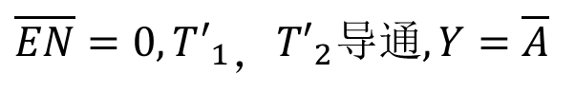
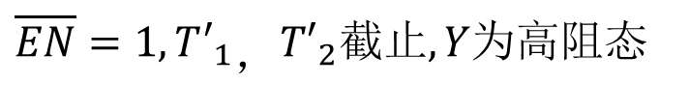
CMOS三态门
1. 电路组成
V_{DD}
2. 逻辑符号
T'₁
A
Y
T₁
A
Y
T₂
T'₂
1
3. 原理
4. 三态门应用
主要应用
总线逻辑
双向传输
$$\overline{EN}=0,T{′_{1}}_{，}T′_{2}导通,Y=\overline{A}$$
$$\overline{EN}=1,T{′_{1}}_{，}T′_{2}截止, Y为高阻态$$

Slide 17
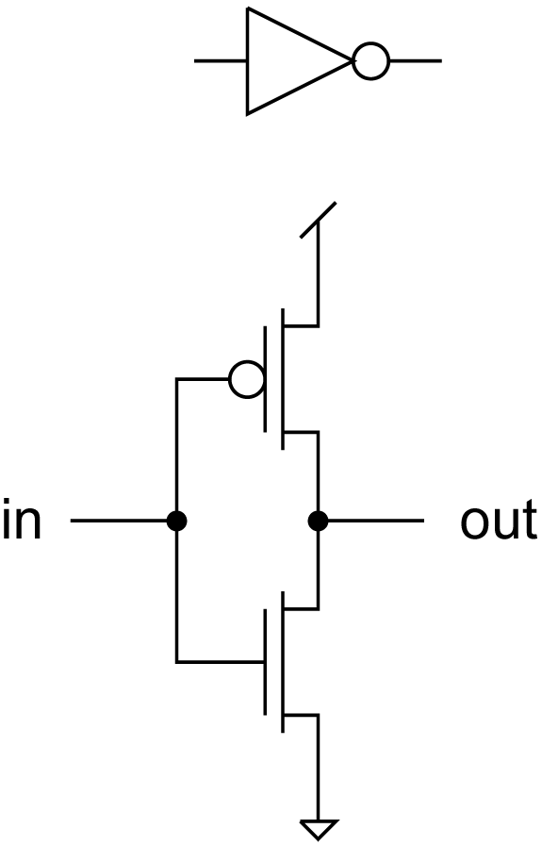
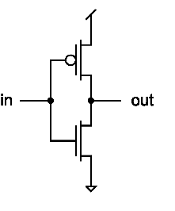
门级逻辑电路--非门
Vdd
Inverter 非门
Gnd
输入与输出
的关系？
Vdd
输入
输出
0 V
Gnd
3 V

Slide 18
逻辑值
+3
+3
逻辑 1
输入为
逻辑 0
V
V_{out}
输入为
逻辑 1
逻辑 0
0
0
+5
V_{in}
阈值电压
逻辑 1 (真) : V > Vdd –V th
逻辑 0 (错) : V < Vth
噪声容限?
in
out
not( out, in)
F
T
T
F

Slide 19
开关实现的逻辑运算
用开关实现逻辑函数（布尔运算）
A
B
AND
Z ≡ A 与 B
A
OR
Z ≡ A 或 B
B
两类基本结构: 串行 (AND) 和并行 (OR)

Slide 20
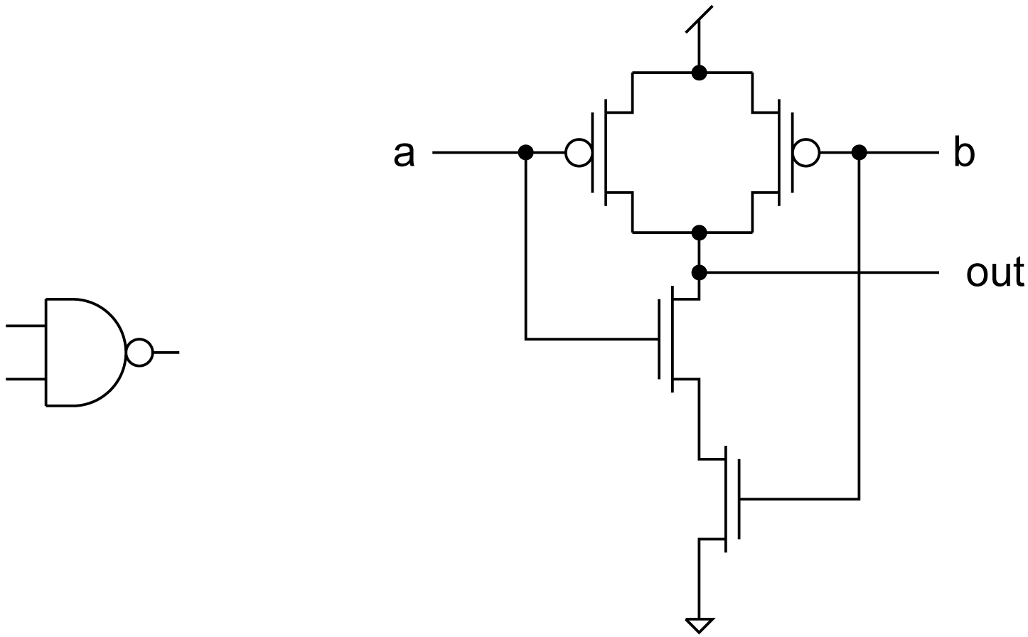

门级逻辑电路 - 与非门
非门 （NOT）
与非门 （NAND）
逻辑函数:
a 与 b = 1，则输出 = 0
输出表达式 = (ab)’
pFET网络和nFET网络
相互之间是对偶的
nand (out, a, b)
a b out
0 0 1
0 1 1
1 0 1
1 1 0
如何实现与门?

Slide 21
门级逻辑电路
一些简单的MOSFET连线规则
nFET 仅用来传导逻辑0
pFET 仅用来传导逻辑1
如与非门
注意: 在特殊情况下，有经验专家可能采用违反此规则的设计

Slide 22
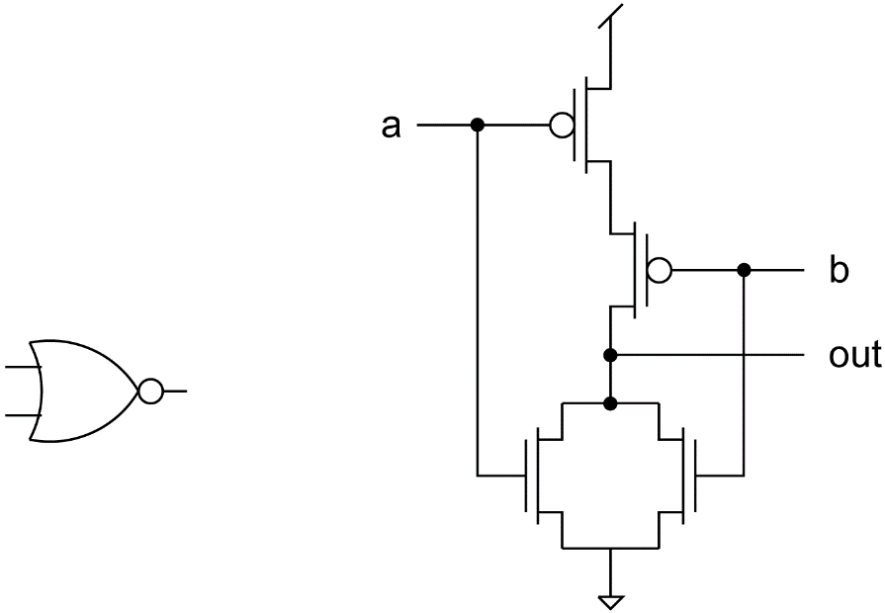
门级逻辑电路 --或非门
与非门（NAND）
或非门（NOR）
逻辑函数:
a 或 b = 1，则输出 = 0
输出表达式 = (a+b)’
同样，pFET网络和nFET网络相互之间是对偶的
可以构成更复杂的逻辑函数，如：输出 = (a+bc)’
a b out
0 0 1
0 1 0
1 0 0
1 1 0
nor (out, a, b)

Slide 23
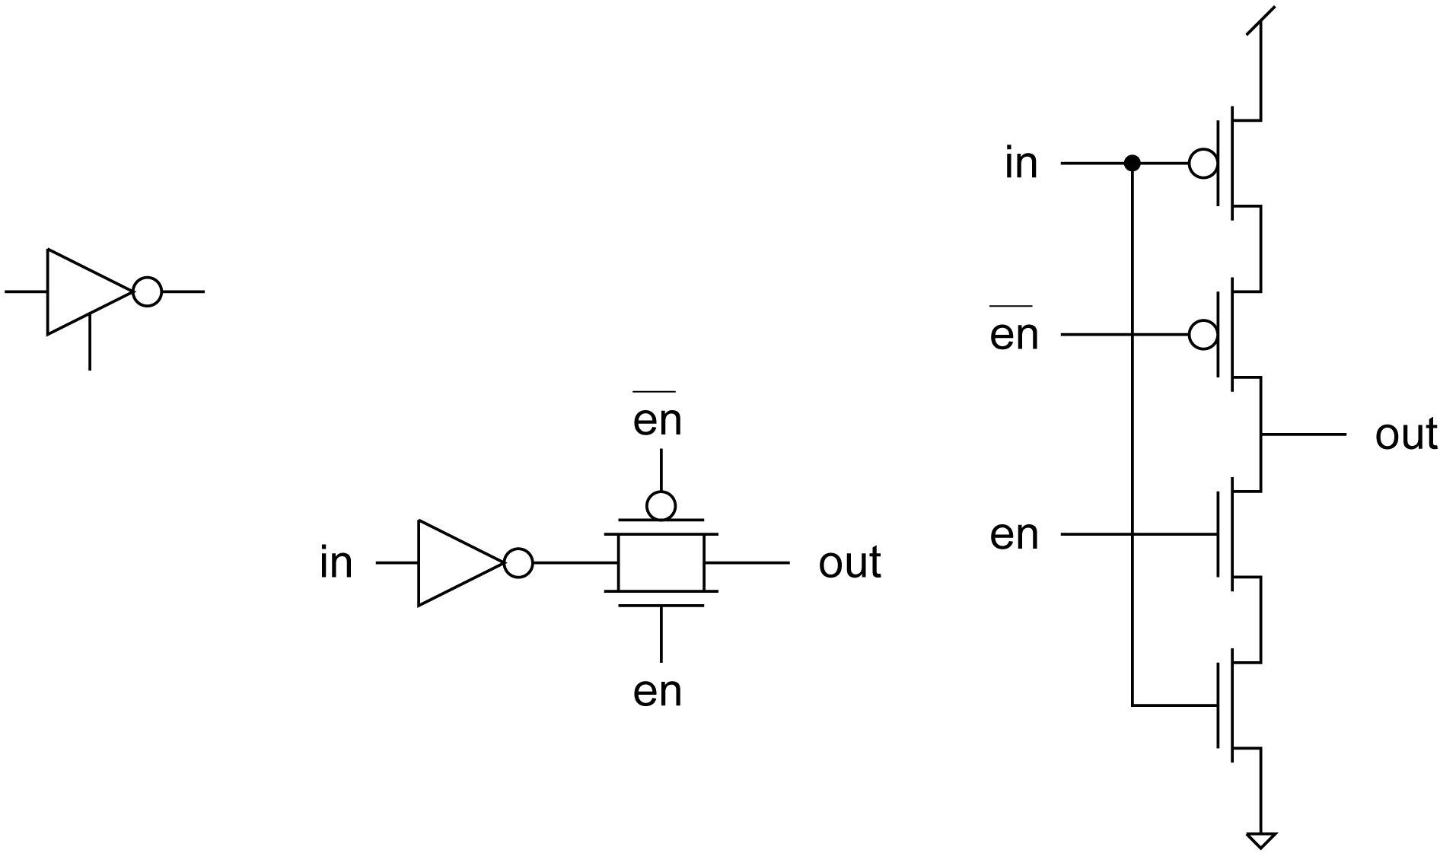
传输门
利用传输门是CMOS电路中构造开关的方法
同时需要以下2种FET
nFET 传输0
pFET 传输1
传输门是双向的 (不像其它逻辑门和三态缓冲器)
从功能上来讲更像三态缓冲器，但并没有直接与Vdd或GND相连，所以必须与其它逻辑门或缓冲器相结合

Slide 24
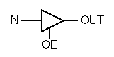
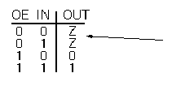
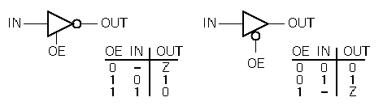
门级逻辑电路--三态缓冲器
变型
三态缓冲器
实现反相三态缓冲器
功能的逻辑门电路
“高阻态” (引脚悬空)
反相三态缓冲器
使能端反相
“传输门”
当多个端口同时连接到一条公共总线时通常会使用三态缓冲器，只有一个端口可以连接到总线，其它端口均“断开”

Slide 25
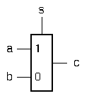
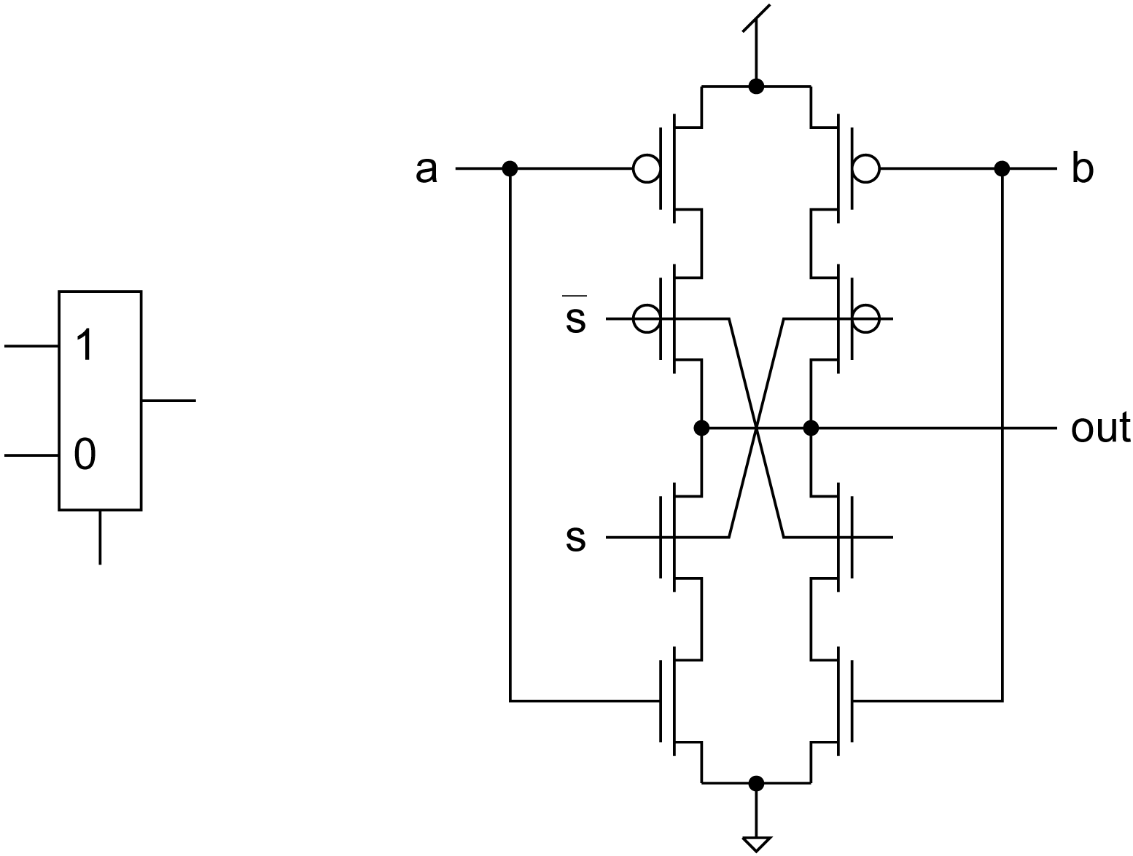
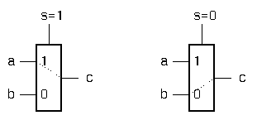
门级逻辑电路--多路选择器
多路选择器
s=1时 c=a ，s=0时 c=b
反相多路选择器的门电路

Slide 26
CMOS门电路未使用输入端口的规定
CMOS电路的输入端口不能悬空，所有输入端口要么连接到固定电压位(地电压GND或电源电压V_{DD}) ，要么连接到其它输入信号
这项规则适用于芯片上未使用的逻辑门的输入
未连接的CMOS输入，容易受到噪声和静电荷的影响，这些噪声和静电电荷很容易使P沟道和N沟道MOSFET偏置在导电状态，从而导致电路功耗增加，及电路过热

Slide 27

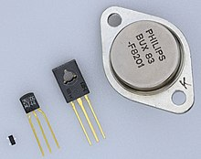
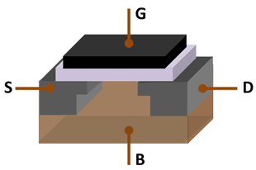
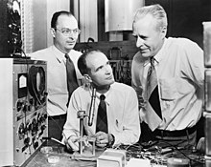
John Bardeen, William Shockley and Walter Brattain at Bell Labs in 1948.
https://en.wikipedia.org/wiki/Transistor

